Slide 1
Презентацию выполнил Поносов Кирилл, ученик 6 класса МБОУ «СОШ № 18» города Воткинска
«Золотая коллекция русской живописи»

Slide 2
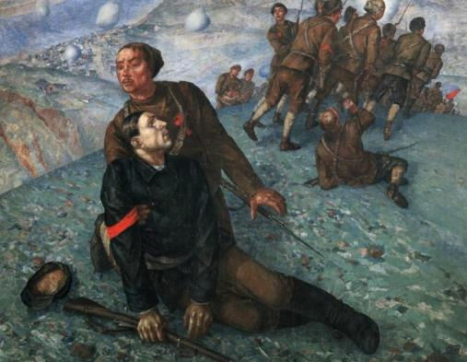
Смерть комиссара - Кузьма Сергеевич Петров-Водкин.
Картина «Смерть комиссара» занимает центральное место в советском периоде творчества Петрова-Водкина. Ее созданию предшествовала такая значительная работа художника, как «После боя» (1923). Одна из основных для Петрова-Водкина тема жизни, жертвенности и смерти решена была здесь впервые в образах героев революции. Наиболее глубоко воплощение этой темы дано в произведении «Смерть комиссара». В основу сюжета картины взят один из эпизодов жестоких боев гражданской войны. Падает смертельно раненный комиссар, его тяжелеющее тело поддерживает красноармеец, отряд бойцов продолжает движение вперед. Однако в согласии с выработанной художником концепцией изображенная сцена перерастает рамки факта, поднимаясь до философского, символического звучания. В этом произведении находят свое полное выражение художественная система автора, его оригинальное понимание живописного пространства и колористического строя. Сосредоточивая внимание на основной группе, данной крупным планом, мастер открывает в картине значительную пространственную глубину с дальними селениями, плавными силуэтами холмов, с синей лентой реки. Словно глазами умирающего комиссара увиден этот мир, огромный, как планета, и в то же время, близкий и осязаемый, остро динамичный и застывший. Петров-Водкин отказывается от традиционной линейной перспективы. Композиционные точки зрения художник перемещает в строгой последовательности как бы по поверхности сферы, что дает ему наибольшую полноту охвата. Этот прием сферической перспективы играет роль художественной метафоры, выражающей в поэтической форме философскую позицию автора. Изображенное событие приобретает космическое общечеловеческое звучание. Здесь же и ключ к пониманию замысла картины — мгновение смерти комиссара открывает смысл его жизни, смысл его героической жертвы, утверждающей революцию.
При всей многоплановости композиционного построения картина воспринимается как пластическое целое. Этому во многом способствуют точно найденные отношения силуэтных очертаний центральной группы, отряда и деталей пейзажа, единство ритмической организации. Значительную роль в образном решении играет колорит картины. Вся живопись выдержана в гармоническом сочетании голубовато-зеленых и охристых тонов. Цвет картины подчеркивает глубину пространства, акцентирует основные планы и группы, помогает ощутить легкость и прозрачность голубоватой дымки, материальность, весомость предметов и фигур. Напряженным, драматическим аккордом звучит черный в сочетании с красным в фигуре комиссара. Равновесие основных цветовых плоскостей определяет цельность и декоративность холста. Торжественной красотой колористического строя художник утверждает нравственную красоту героев, их подвига. Это произведение подвело итог многим живописным и философским исканиям Петрова-Водкина. Кроме того, оно стало одним из этапных произведений советского искусства.

Slide 3
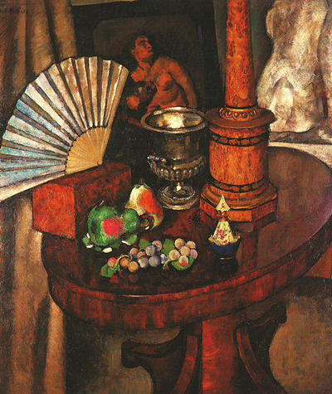
Натюрморт с веером - Илья Иванович Машков.
Машков восторженно приветствовал Октябрьскую революции. В революционном перевороте художник видел силу, освобождающую искусство от ненавистей ему декадентской надломленности, фальш и лицемерия. Расцвет искусства он представлял себе как окончательное утверждение в нем реалистического начала. Ведущим жанром в послереволюционном творчестве Машкова оставался натюрморт. В своих натюрмортах художник стремился показать красоту и разнообразие предметных форм в природе, противопоставляя совершенство реального мира, трюкачеству формалистов. Мир прекрасен таким, каков он есть, - утверждал Машков своим искусством, - надо только уметь видеть прелесть каждой вещи. В натюрморте с веером художник старался так скомпоновать предметы, чтобы специфике каждого выигрывала от соседства других, чтобы сочетание предметов заявляло о красоте жизни в целом. Плотная, пастозная живопись Машкова, его выразительный рельефный мазок помогает ощутить материальность изображенных предметов, а точка зрения сверху, излюбленная художником, усиливает впечатление объемности вещей, придает им выразительность и монументальность. Вдумчиво, внимательно исследует мастер сложную форму серебряной вазы, деревянного канделябра, маленького изящного флакона. С огромным мастерством передает он фактуру предметов: мягко поблескивает зеркально полированная поверхность красного дерева, целая симфония оттенков переливается в древесине карельской березы, перламутровые планки веера сияют в полумраке, яркий металлический отблеск отбрасывает ваза. Красота этих предметов особенно выигрывает от соседства искусственных фруктов, разложенных на переднем плане. Грубо размалеванные гипсовые яблоки, груши, сливы своей безжизненной тяжестью подчеркивают живую прелесть настоящих вещей. Этот контраст Машков повторяет еще раз, располагая в глубине живописный портрет рядом с фрагментом гипсовой скульптуры. Теплые краски обнаженного женского тела на портрете оживают при сравнении с мертвенно-серым гипсом.

Slide 4
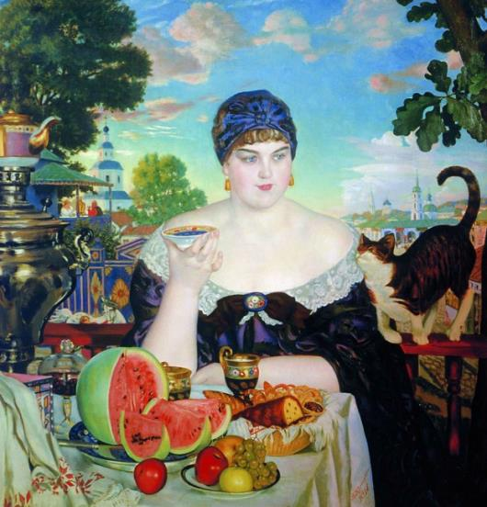
Купчиха за чаем - Борис Михайлович Кустодиев.
Одним из излюбленных персонажей произведений Кустодиева была дородная, пышущая здоровьем купчиха. Купчих художник писал множество раз — в интерьере и на фоне пейзажа, обнаженными и в нарядных платьях.Картина «Купчиха за чаем» уникальна по своей впечатляющей силе и гармонической цельности. В сидящей на балконе за столом, уставленным яствами, дебелой, необъятной толщины русской красавице, образ купчихи приобретает подлинно символическое звучание. Большую смысловую нагрузку несут в полотне детали: трущийся о плечо хозяйки толстый ленивый кот, купеческая чета, пьющая чай на соседнем балконе, изображенный на заднем плане город с церквами и торговыми рядами и, в особенности, великолепный «гастрономический» натюрморт. Спелый красный арбуз с черными косточками, жирный кекс, булочки, фрукты, фарфор, большой самовар — все это написано необыкновенно вещно и осязаемо и в то же время не иллюзорно, а нарочито упрощенно, как на лавочных вывесках. В голодный 1918 год, в холод и разруху больной художник мечтал о красоте, полнокровной яркой жизни, обилии. Однако смакование сытого, бездумного существования сопровождается здесь, как и в других произведениях Кустодиева, легкой иронией и беззлобной усмешкой. Ирония, гротеск, декоративная стилизация, сочетание натурной наблюдательности с выдумкой сближают Кустодиева с другими мирискусниками. Вместе с тем, творчество Кустодиева более оптимистично, жизнерадостно и национально, что роднит его с искусством таких московских мастеров, как К. Ф. Юои и И. Э. Грабарь. Помимо станковых произведений Кустодиев, работавший также и в советскую эпоху, выполнил ряд книжных иллюстраций и театрально-декорационных оформлений.

Slide 5
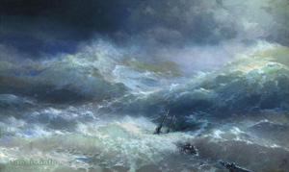
Иван Айвазовский. Волна.
В конце жизни Айвазовский был поглощен идеей создания синтетического образа морской стихии. В последнее десятилетие он пишет ряд огромных картин, изображающих бурное море: "Обвал скалы" (1883), Волна (1889), "Буря на Азовском море" (1895), "От штиля к урагану" (1895) и другие.
Одновременно с этими огромными картинами Айвазовский написал ряд произведений, близких к ним по замыслу, но выделяющихся новой красочной гаммой, предельно скупой по цвету, почти что монохромной. Композиционно и сюжетно эти картины очень просты. На них изображен бурный прибой в зимний ветреный день. О песчаный берег только что разбилась волна. Бурлящие массы воды, покрытые пеной, стремительно сбегают в море, унося с собой клочья тины, песок и гальку. Навстречу им поднимается очередная волна, которая является центром композиции картины. Чтобы усилить впечатление нарастающего движения, Айвазовский берет очень низкий горизонт, которого почти касается гребень большой надвигающейся волны. Вдали от берега на рейде изображены корабли с убранными парусами, стоящие на якорях. Над морем нависло тяжелое свинцовое небо в грозовых тучах. Общность содержания картин этого цикла очевидна. Все они в сущности являются вариантами одного и того же сюжета, отличающимися только в деталях. Этот значительных цикл картин объединен не только общностью сюжета, но и цветовым строем, характерным сочетанием свинцово-серого неба с оливково-охристым цветом воды, чуть тронутой у горизонта зеленовато-голубыми лессировками.
Такая простая и вместе с тем очень выразительная красочная гамма, отсутствие каких-либо ярких внешних эффектов, ясная композиция создают глубоко правдивое изображение морского прибоя в бурный зимний день. Айвазовский написал довольно много картин в серой красочной гамме. Некоторые были небольшого размера; они написаны в течение одного-двух часов и отмечены очарованием вдохновенных импровизаций большого художника. Новый цикл картин обладал не меньшими достоинствами, чем его "голубые марины".

Slide 6
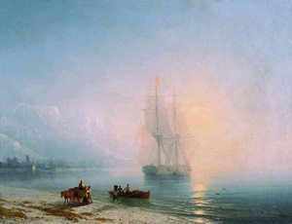
Иван Айвазовский. Спокойное море.
Море было его стихией. Только ему была распахнута душа художника. Каждый раз становясь за мольберт, Айвазовский давал волю своему воображению. И на полотне воплощалось именно то, что он заранее видел своим внутренним взором.
Таким образом, Айвазовский вошел в современное ему искусство, руководствуясь собственными законами художественного мироощущения. Художественное мышление мастера декоративно; это обусловлено его детством, его кровью, его происхождением. Декоративность отнюдь не мешает, а способствует Айвазовскому в его точных эмоциональных характеристиках изображаемого. Совершенство результата достигается виртуозностью самых необычайных тоновых ньюансов. Здесь ему нет равных, именно поэтому его сравнивали с Паганини. Айвазовский - маэстро тона. Усвоенные им каноны европейской школы накладываются на его природное, сугубо национальное декоративное чутье. Это единство двух начал позволяет художнику добиться и столь убедительной насыщенности световоздушной атмосферы, и певучей цветовой гармонии. Быть может, именно в уникальности такого слияния таится колдовская притягательность его картин.

Slide 7
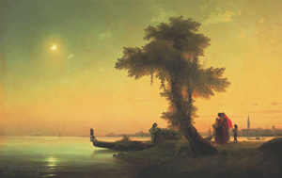
Иван Айвазовский. Вид на венецианскую лагуну.
В 1840 году Айвазовский в числе других пансионеров Академии художеств едет в Рим для продолжения образования и усовершенствования в пейзажной живописи. В Италию он отправился уже сложившимся мастером, впитавшим все лучшие традиции русского искусства. Проведенные годы за границей отмечены неустанной работой. Он знакомится с классическим искусством в музеях Рима, Венеции, Флоренции, Неаполя, посещает Германию, Швейцарию, Голландию, Францию, Англию, Испанию, Португалию. Художник работал в Италии с огромным воодушевлением и создал здесь около пятидесяти крупных картин. Выставлявшиеся в Неаполе и Риме, они вызвали настоящий ажиотаж и прославили молодого живописца. Критики писали, что никто прежде не изображал свет, воздух и воду столь живо и достоверно. Особое восхищение вызывали его морские пейзажи: Вид на венецианскую лагуну (1841), Неаполитанский залив (1841), Побережье в Амальфи(1841), Хаос. Сотворение мира. (1841), Неаполитанский залив в лунном свете (1842), Побережье. Штиль. (1843) и многие другие. Этот успех был воспринят на родине как заслуженная дань таланту и мастерству художника.
«Художественное мышление мастера декоративно; это обусловлено его детством, его кровью, его происхождением. Декоративность отнюдь не мешает, а способствует Айвазовскому в его точных эмоциональных характеристиках изображаемого. Совершенство результата достигается виртуозностью самых необычайных тоновых нюансов. Здесь ему нет равных, именно поэтому его сравнивали с Паганини. Айвазовский - маэстро тона. Усвоенные им каноны европейской школы накладываются на его природное, сугубо национальное декоративное чутье. Это единство двух начал позволяет художнику добиться и столь убедительной насыщенности световоздушной атмосферы, и певучей цветовой гармонии. Быть может, именно в уникальности такого слияния таится колдовская притягательность его картин» (Ш. Хачатрян).

Slide 8
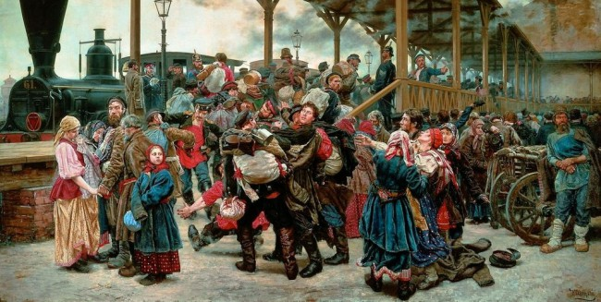
На войну - Константин Аполлонович Савицкий.
Показ драматических событий крестьянской жизни, тяготение к созданию больших картин-эпопей, эмоциональная напряженность сцен отличают творчество Савицкого, мастера сложных многофигурных композиции. Важную роль в реалистической направленности его искусства сыграло состоявшееся еще в годы обучения в Академии художеств знакомство с И. Н. Крамским, ставшим идейным наставником и другом Савицкого. Вскоре после образования Товарищества передвижных художественных выставок Савицкий заявил себя одним из самых активных его членов. Во многом продолжая обличительную линию «шестидесятников», Савицкий в то же время стремился к созданию положительных крестьянских образов. Эта важная тенденция развития искусства критического реализма 70-х — 80-х годов нашла отражение в картине «На войну». Замысел картины был навеян впечатлениями, связанными с русско-турецкой войной 1877—1878 годов. Художник работал над этим огромным по размерам полотном почти десять лет. Первый вариант картины, дошедший до нас во фрагментах, был закончен в 1880 году, но он не удовлетворил мастера. В течение последующих восьми лет Савицкий трудился над вторым, представленным здесь вариантом картины.
Типичные для военных лет сцены проводов на войну трактованы как народное горе. Художник прежде всего стремился передать настроение безысходности, показать чувства солдат и провожающих их близких в минуту разлуки перед отправкой воинского эшелона. Савицкий строит композицию, возможно, не без влияния картины «Утро стрелецкой казни» В. И. Сурикова. В толпе выделено несколько групп, в каждой из которых по-разному выражено душевное состояние персонажей. В картине нет единого центра, ни одна группа не главенствует, все они внутренне взаимосвязаны, подчинены общей идее и лишь в совокупности полностью ее раскрывают. Художник передает многочисленные оттенки личных человеческих переживаний от исступленного отчаяния женщины, разлучаемой с мужем, до безмолвного горя старухи, припавшей к груди сына. Образ этого немолодого, окруженного семьей, сурового, сдерживающего свои чувства крестьянина отличается убедительной психологической характеристикой. Среди новобранцев особенно выделен молодой солдат, растерянно обернувшийся напоследок к рвущейся ем жене.

Slide 9
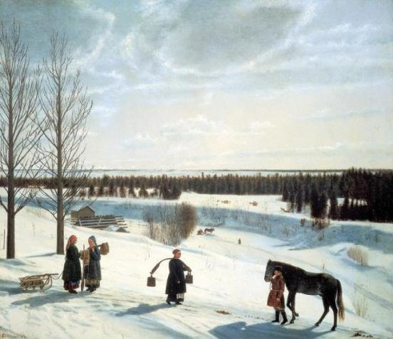
Зимний пейзаж (Русская зима) - Никифор Степанович Крылов.
Крылов - первый по времени ученик А. Г. Венецианова, художник, с которого началась история Сафонковской школы. Венецианов встретил Крылова в Теребенском монастыре Тверской губернии, где тот на положении подмастерья расписывал иконостас с артелью калязинских иконописцев. По совету Венецианова Крылов начал рисовать с натуры и писать портреты. В 1825 году он приехал в Петербург, поселился у Венецианова как его ученик и одновременно стал посещать рисовальные классы Академии художеств. Картин Никифора Крылова известно очень мало, «Русская зима» — наиболее значительная из них. В документах Общества поощрения художников, покровительством которого пользовался Крылов, сохранились сведения об истории написания этого пейзажа. Когда у молодого художника возникло намерение исполнить с натуры зимний вид, нашлись меценаты, готовые помочь ему в этом. По выборе Крыловым места около Тосны ему выстроили там целую мастерскую, «дав художнику и содержание во все время его занятий». В течение месяца картина была закончена, и после появления ее на выставке Академии художеств в 1827 произвела на зрителей сильное впечатлени
Работая над пейзажем, Крылов оставался верен принципу, внушенному ему Венециановым, «ничего не изображать иначе чем в натуре является и повиноваться ей одной». Художник писал ландшафт с высокого берега, и это позволило ему представить широкую панораму местности. С косогора дорога спускается в пойму реки Тосны с берегами, поросшими кустарником, вдали видна темная полоса густого хвойного леса. Живописец тонко почувствовал состояние природы в зимний день. На снегу лежат голубоватые тени, небо покрыто облаками, предметы четко вырисовываются на фойе снега. Пейзаж оживляют фигуры людей, занятых повседневными делами: здесь и две женщины, встретившиеся на пути к проруби, где полощут белье, и статная крестьянка с деревянными ведрами на коромысле, и молодой крестьянин, ведущий под уздцы лошадь. Зоркость натурного наблюдения сочетается у Крылова с поэтичностью общего настроения, одушевляющего пейзаж.

Slide 10
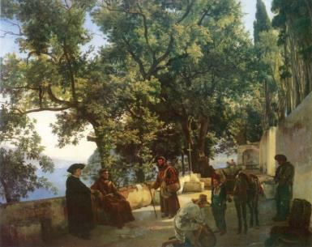
Терраса на берегу моря - Сильвестр Феодосиевич Щедрин.
Сильвестр Щедрин родился в Петербурге, в художественной семье. Его отец - известный скульптор, ректор Академии художеств, дядя - пейзажист, почти тридцать лет возглавлявших класс пейзажной живописи. Сильвестр Щедрин окончил Академию художеств и был отправлен в качестве ее пенсионера в Италию, где завоевал своим творчеством широкую известность. Русские и иностранные любители спорили за право приобрести его пейзажи. В Россию художнику не удалось вернуться: он умер в Италии, прожив там немного более десяти лет. Щедрин писал многочисленные виды Неаполя и его окрестностей. Особенно любил художник Сорренто, где его привлекали тихая гавань, живописные обрывистые берега, скалистые гроты у моря, заросшие зеленью тенистые террасы. В Сорренто оборвалась недолгая жизнь художника, там и сейчас можно видеть его могилу. Картина «Терраса на берегу моря» долгое время не имела конкретного определения изображенной местности. Узнать ее помогла находка среди рисунков, сделанных каким-то неизвестным художником в 1840-е годы. Среди набросков видов в окрестностях Сорренто оказались зарисовки той же террасы с пометкой, уточняющей ее местонахождение — местечко Капуччини. Терраса расположена высоко над морем. Погруженная в глубокую тень или озаренная ярким солнцем, она полна причудливой игры света. Под высокими деревьями укрылись от зноя монахи в коричневых рясах, подпоясанных веревками, толстый патер, оборванец, прислонившийся к стене и надвинувший на глаза колпак, погонщик мула и другие прохожие.
Картина пронизана светом и насыщена воздухом, линейная перспектива сохранена только для переднего плана, дальний передан исключительно живописными средствами. Нет, кажется, никакого перехода от темной фигуры священника, облокотившегося на парапет, к голубым далям на горизонте; однако глубина разделяющего их расстояния прекрасно ощущается зрителем, и в просвете листвы открывается огромное пространство. Немногими быстрыми мазками едва намечены вдали розовые крыши и белые стены селения Меты. Природа в картинах Щедрина всегда солнечна, ясна и спокойна. В противоположность многим писателям и художникам эпохи романтизма, Щедрин не стремился воспевать бури и борьбу стихии. Он предпочитал природу безмятежно спокойную и классически ясную. В то же время природа в его картинах всегда оживлена и согрета присутствием человека. Люди пейзажей Щедрина — не нарядная толпа господ, а итальянские простолюдины в их живописных лохмотьях — естественные обитатели всех щедринских террас, гаваней и набережных. Щедрин был новатором в искусстве. Тогда как его предшественники, мастера классицистического пейзажа, ограничивались натурными зарисовками карандашом и на их основе в мастерской сочинили картины, Щедрин писал свои этюды красками непосредственно с натуры. Один из видов художник повторил восемь раз, изменяя воздух и тон картины. Щедрина справедливо считают ближайшим предшественником мастеров пленэрной живописи второй половины XIX века.

Slide 11
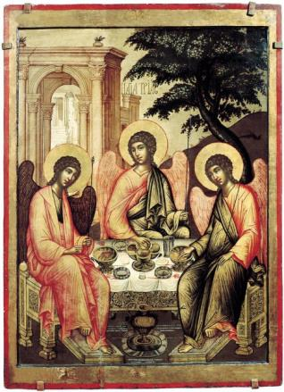
Троица Ветхозаветная - Симон Ушаков.
Симон Ушаков был одной из центральных фигур русской культуры XVII века. Известность ему принесли не только творчество художника, но и разнообразная деятельность педагога, теоретика, организатора. В течение многих лет Ушаков руководил Оружейной палатой в Москве, которая была в то время главным художественным центром страны. Одно из типичных произведений Симона Ушакова икона «Троица» создана им в период творческой зрелости. В качестве основной композиционной схемы, главным образом в построении центральной группы ангелов, Ушаков использовал знаменитую «Троицу» Андрея Рублева. Но при этом он настолько изменил весь ее дух и смысл, что зритель почувствует скорее разницу между двумя одноименными произведениями, нежели сходство. Главный пафос «Троицы» Ушакова состоит в создании видимости материального, предметного мира. Ангелы с грузными фигурами и объемно выписанными лицами сидят на массивных резных табуретах. Стол тесно уставлен разнообразной утварью — золотыми и серебряными чашами, высокими стаканами и тарелками, напоминающими реальные изделия русских мастеров XVII века. Дерево с густой листвой вздымается на склоне круглого холма, а архитектурное сооружении имеет вполне конкретные формы и изображено с соблюдением линейной перспективы. Обращаясь к традиционному сюжету и сохраняя композиционную схему, а также старые приемы в передаче складок одежды, художник XVII века в главном переосмысливает изображение. Ставя акцент на бытовых моментах, усиливая материальную трактовку, он тем самым придает иконе светский характер и вместе с тем лишает ей одухотворенности и философского звучания, составляющих сущность произведения Рублева. Это особенно отчетливо сказывается в трактовке лиц, выполненных объемно, с применением светотени, мелкими мазками, ложащимися по форме. Светлые с ровным румянцем, одинаково безмятежные, они не заключают в себе напряженной внутренней жизни, лишены поэтической одухотворенности.
Двойственность сказывается и в самом стиле иконы, соединяющей разные принципы перспективного построения. Архитектурный фон, по всей видимости, заимствован из картины Веронезе «Пир у Симона Фарисея», знакомой художнику, вероятно, по гравюре. Правильная и четкая перспектива с намеком на передачу освещения вступает в диссонанс с изображением стола, показанного в традиционной обратной перспективе, и с фигурами ангелом, расположенными в иконе вне учета реального пространства. Эта попытка соединить иконописную традицию с новой манерой, идущей от западного искусства, составляет одну из ступеней перехода к новой живописи, характерной уже для следующего этапа в история русского искусства.

Slide 12
Использованные ресурсы
http://muzei-mira.com/kartini_russkih_hudojnikov/1012-natyurmort-s-veerom-ilya-ivanovich-mashkov.html
http://muzei-mira.com/kartini_russkih_hudojnikov/1013-smert-komissara-kuzma-sergeevich-petrov-vodkin.html
http://muzei-mira.com/kartini_russkih_hudojnikov/1009-na-voynu-konstantin-apollonovich-savickiy.html
http://muzei-mira.com/kartini_russkih_hudojnikov/1011-kupchiha-za-chaem-boris-mihaylovich-kustodiev.html
http://muzei-mira.com/kartini_russkih_hudojnikov/1007-terrasa-na-beregu-morya-silvestr-feodosievich-schedrin-kapuchchini-bliz-sorrento.htmlm
http://muzei-mira.com/kartini_russkih_hudojnikov/1008-zimniy-peyzazh-russkaya-zima-nikifor-stepanovich-krylov.html
http://muzei-mira.com/kartini_russkih_hudojnikov/1004-troica-vethozavetnaya-simon-ushakov.html
http://www.tanais.info/art/aivazovsky100more.html
http://www.tanais.info/art/aivazovsky47more.html
http://www.tanais.info/art/aivazovsky53more.html

